Slide 1
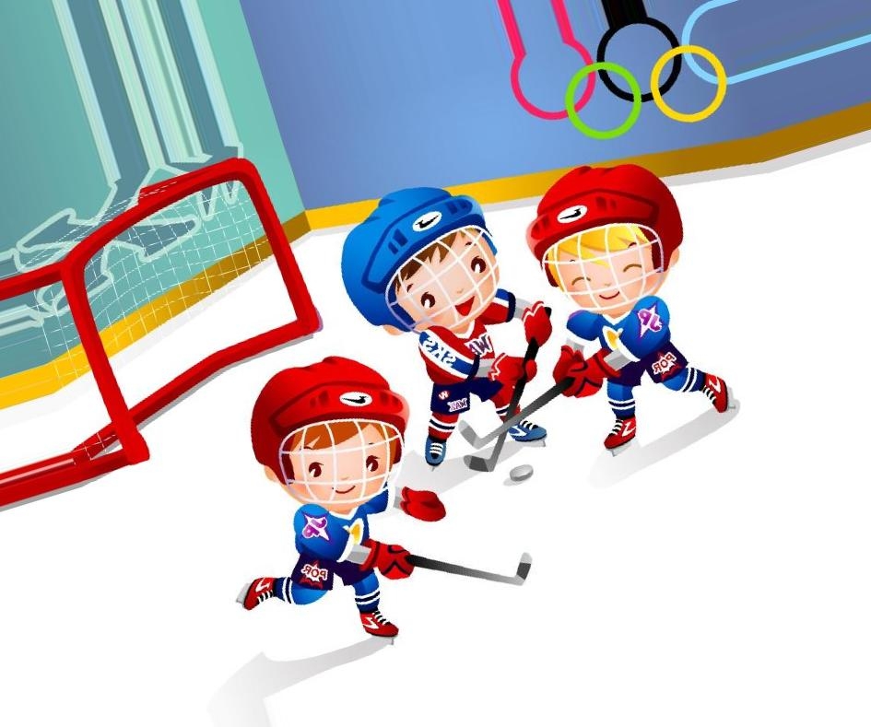

Интерактивная игра
«Хоккей»
Математика
1 класс
Исаева Анжелика Владимировна,
учитель начальных классов
МБОУ «СОШ №2» г. Сосногорска Республики Коми
2017
Вперёд!
(Счёт в пределах 20)

Slide 2
Правила игры:
внимательно прочитайте вопрос;
нажав на один из трёх прямоугольников – проверьте правильность своего устного ответа;
если ответ правильный – появляется и звучат аплодисменты (плюс один балл);
если ответ неверный – появляется символ (минус один балл).
дальше
Удачи!
Вперёд!

Slide 3
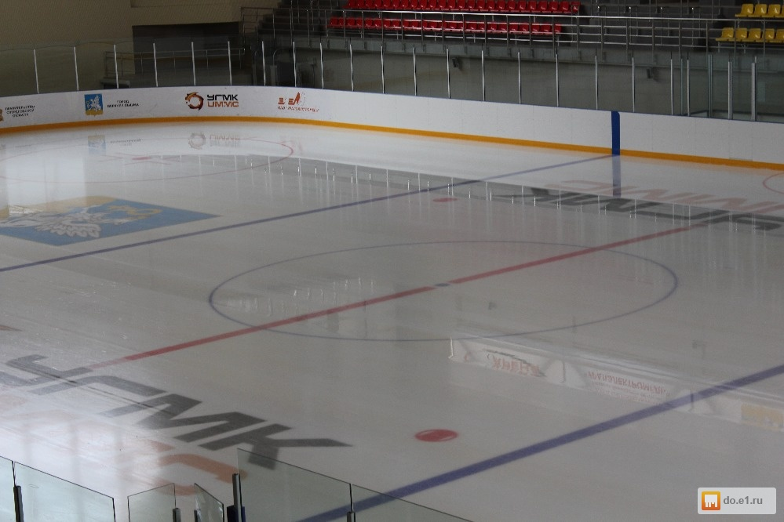
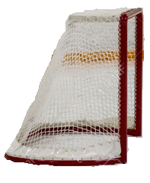


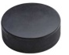
1 команда
Найди верное неравенство.
8+2<10
4+5=9
12-2>9
дальше

Slide 4
Если уменьшаемое равно 6,
а вычитаемое – 4, то разность равна …
2 команда
10
2
3
дальше

Slide 5
1 команда
Это число больше 6 на 3.
9
2
8
дальше

Slide 6
Равенство 10-□=2 станет верным,
если в □ записать число …
2 команда
4
8
7
дальше

Slide 7
1 команда
Отрезок длиной 5 см короче отрезка длиной 10 см на …
15 см
4 см
5 см
дальше

Slide 8
Эти числа записаны в порядке увеличения.
2 команда
20,17,15,13
3, 8, 11, 14
5, 7, 9, 2
дальше

Slide 9
1 команда
Если первое слагаемое равно 3,
а второе – 10, то сумма равна …
13
7
6
дальше

Slide 10
Сравни выражения 17-1 … 17-10
2 команда
меньше
равно
больше
дальше

Slide 11
1 команда
Найди выражение с наименьшим ответом.
6+6
10+1
9+4
дальше

Slide 12
Найди выражение с наибольшим ответом.
2 команда
6+4
5+5+2
8+2+1
дальше

Slide 13
1 команда
В какой сумме результат равен 13?
9+1+1
8+2+2
7+3+3
дальше

Slide 14
На сколько 5 меньше 11?
2 команда
на 6
на 5
на 4
дальше

Slide 15
1 команда
Из какого числа надо вычесть 4,
чтобы получить 8?
из 13
из 12
из 11
дальше

Slide 16
В какой разности результат равен 7?
2 команда
14-4-2
15-5-3
13-3-4
дальше

Slide 17
1 команда
Какое число при счёте называют между числами 15 и 17?
16
14
18
дальше

Slide 18
Найди число, которое при счёте следует за числом 12.
2 команда
11
13
14
дальше

Slide 19
Спасибо
за работу!
Выход

Slide 20
Интернет – источники:
Фон - http://do.e1.ru/preview/market/5068850ba5706359b2e4948c29f29c50_1419834882_1000_1000.jpg;
http://previews.123rf.com/images/bradcalkins/bradcalkins1302/bradcalkins130200012/17933488-Empty-hockey-net-Stock-Photo.jpg; https://fs00.infourok.ru/images/doc/12/16146/hello_html_614bb93b.png; http://www.network54.com/PersonalPhotos/1128609686.JPG
http://rossoshru.ru/images/news/2016/November2016/23-11-2016/kartinki--na-temu-deti-3.jpg
Автор шаблона игры – Нижегородцева О.Я., учитель истории МБОУ «Токурская СОШ» Амурская область.

